Slide 1
Fakultet inzenjerskih nauka Kragujevac
IMPLEMENTACIJA VIBRACIONOG SENZORA
Jovan Kovačević
Danilo Obradović

Slide 2
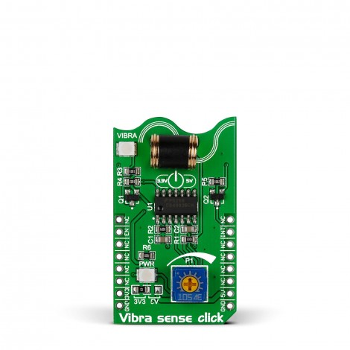
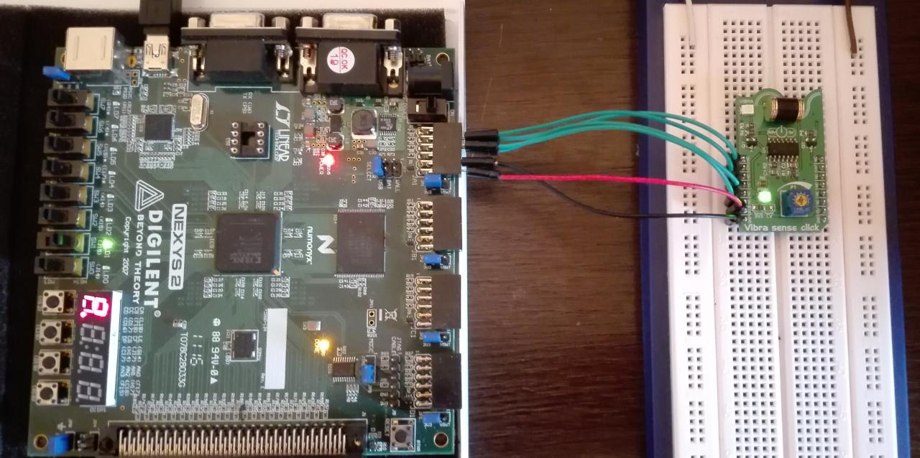
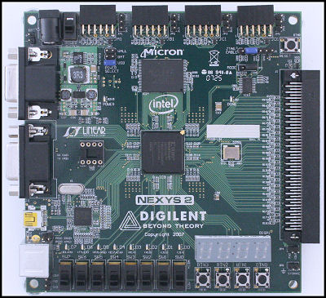
Za realizaciju ovog projekta koristili smo:
Vibracioni senzor
FPGA-Spartan-3E-S500

Slide 3
Realizacija projekta
Senzor se zakači na proto ploču pa se onda poveže sa
FPGA.Kada senzor detektuje neku vibraciju on pošalje
digitalni signal na FPGA koji zatim upali diodu.

Slide 4
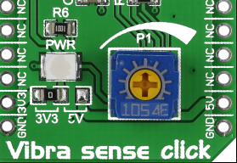
Senzor ima prag osetljivosti koji moze da se menja na
ovom senzoru preko potenciometra,i kada se taj prag
prekorači senzor salje signal.
Za programiranje unutrašnje logike koristili smo Verilog
koji omogućava modularno programiranje a softver u
kojem smo pisali projekat je Xlinix-ISE Design Suite 14.7

